Slide 1
Chào mừng các em đến với tiết Toán

Slide 2
Trò Chơi Kéo Co

Slide 3
Cách chơi
Các em học sinh sẽ trả lời câu hỏi để giúp đội mình kéo thắng đội bạn. Mỗi câu trả lời đúng trong thời gian quy định sẽ giúp đội mình thắng 1 hiệp.
Trường hợp cả hai đội không trả lời đúng sẽ coi như hòa. Hiệp đó không tính vào số hiệp thắng.
Kết thúc trò chơi đội nào có số hiệp thắng nhiều hơn (tương đương với trả lời đúng nhiều câu hỏi hơn) sẽ là đội chiến thắng.

Slide 4
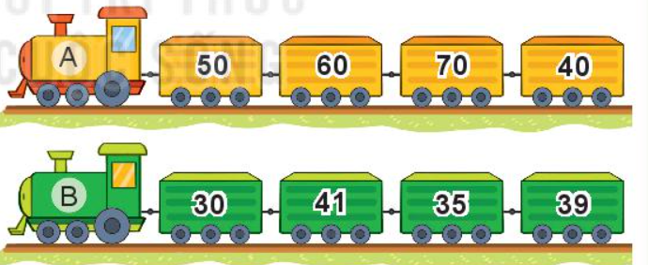
Câu hỏi
Nhấn vào ô câu hỏi để hiện đáp án
Tổng của số bé nhất và số lớn nhất trong các số trên là:
Đáp án: 71

Slide 5
Câu hỏi
Hiệu của số lớn nhất và số bé nhất trong các số trên là:
Đáp án: 30

Slide 6
Câu hỏi
Hai số có tổng bằng 10 và hiệu bằng 2 là:
Đáp án: 6 và 4

Slide 7
Bài 4:
Hơn kém, nhau bao nhiêu? (tiết 1)

Slide 8
Bài giải:
Số gà hơn số vịt là:
10 - 7 = 3 (con)
Đáp số: 3 con

Slide 9
Bài giải:
Số ngỗng kém số vịt là:
7 - 5 = 2 (con)
Đáp số: 3 con

Slide 10
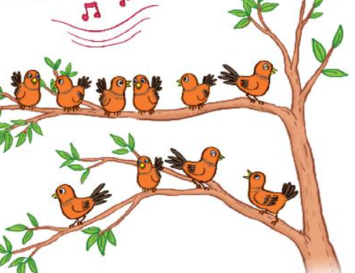
6
4
2
2

Slide 11
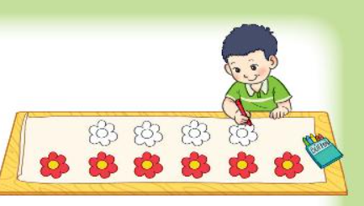
6
4
2
2

Slide 12
Bài giải
Bố hơn Mai số tuổi là:
38 - 7 = 31 (tuổi)
Đáp số: 31 tuổi

Slide 13
Bài giải
Số thùng đựngrác khác hơn số thùng đựng rác tái chế số thùng là:
10 - 5 = 5 (thùng)
Đáp số: 5 thùng

Slide 14
CHÀO TẠM BIỆT

